Slide 1

Finančná implementácia integrovaného regionálneho operačného programu
9. Monitorovací výbor pre IROP
29. október 2019
Certifikačný orgán

Slide 2
Prehľad finančnej implementácie programov PO 2014 - 2020 k 18.10.2019
Zdroj: CO (MF SR)
* Ide o prepočítaný objem výdavkov pomermi financovania na úrovni prioritnej osi finančného plánu operačného programu na základe schválených objemov v predložených SŽP. Uvedená suma nepredstavuje objem výdavkov SŽP potrebných na zabezpečenie n+3, vzhľadom k potrebe jej prepočítania pomermi financovania na úrovni prioritných osí finančného plánu operačného programu.

Slide 3
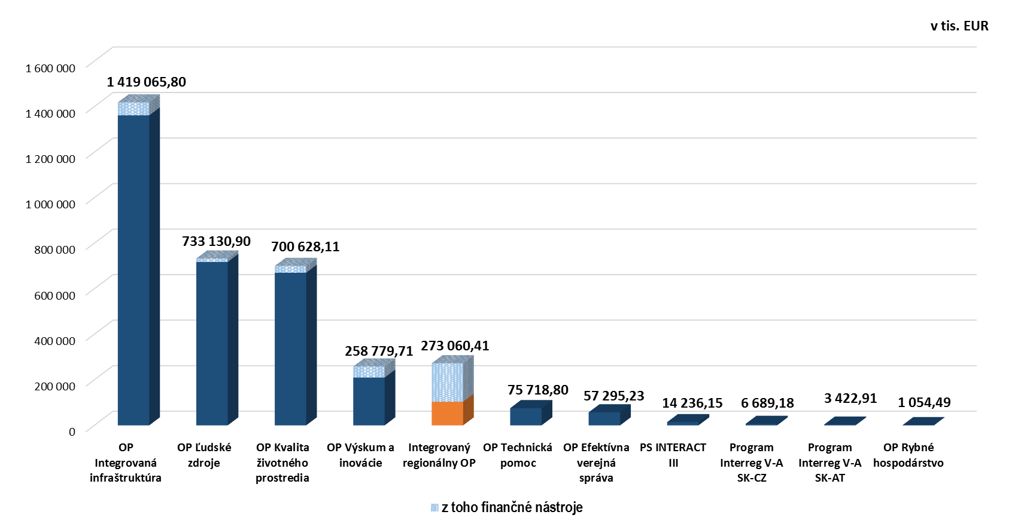
Finančná implementácia na národnej úrovni k 18.10.2019
Zdroj: CO (MF SR)

Slide 4
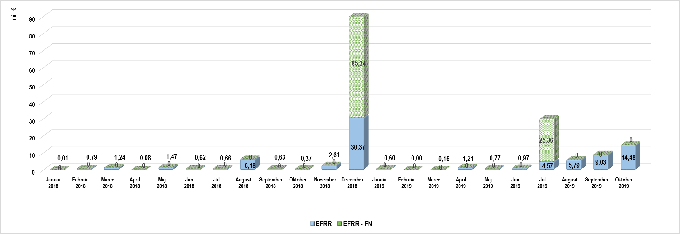


schválené Výdavky irop na CO v roku 2018 a 2019
Zdroj: CO (MF SR)
V procese overovania na CO je SŽP č. S12302219020 v sume zdroja EÚ: 4 235 808,15 € od 22.10.2019.

Slide 5
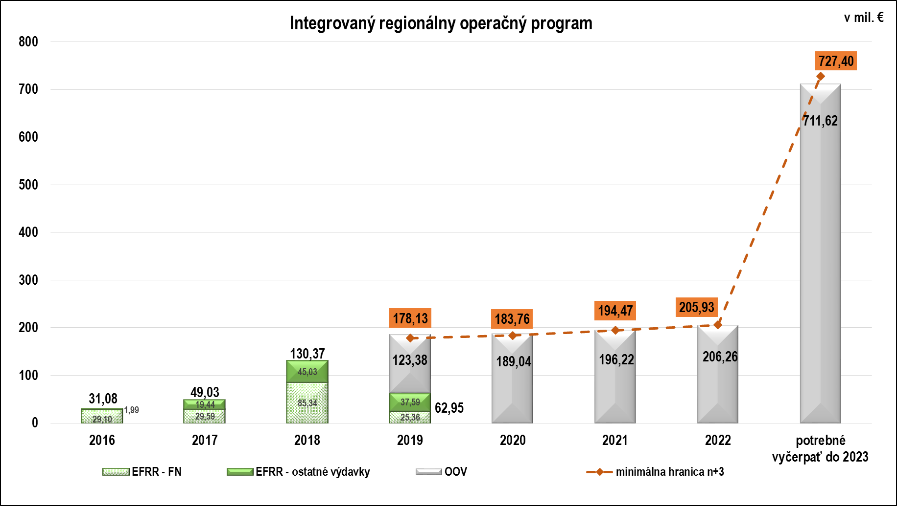
Schválené výdavky a Odhad očakávaných výdavkov RO za IROP na celé obdobie k 18.10.2019
Zdroj: CO (MF SR)
odhady čerpania sú prepočítané pomermi z finančného plánu

Slide 6
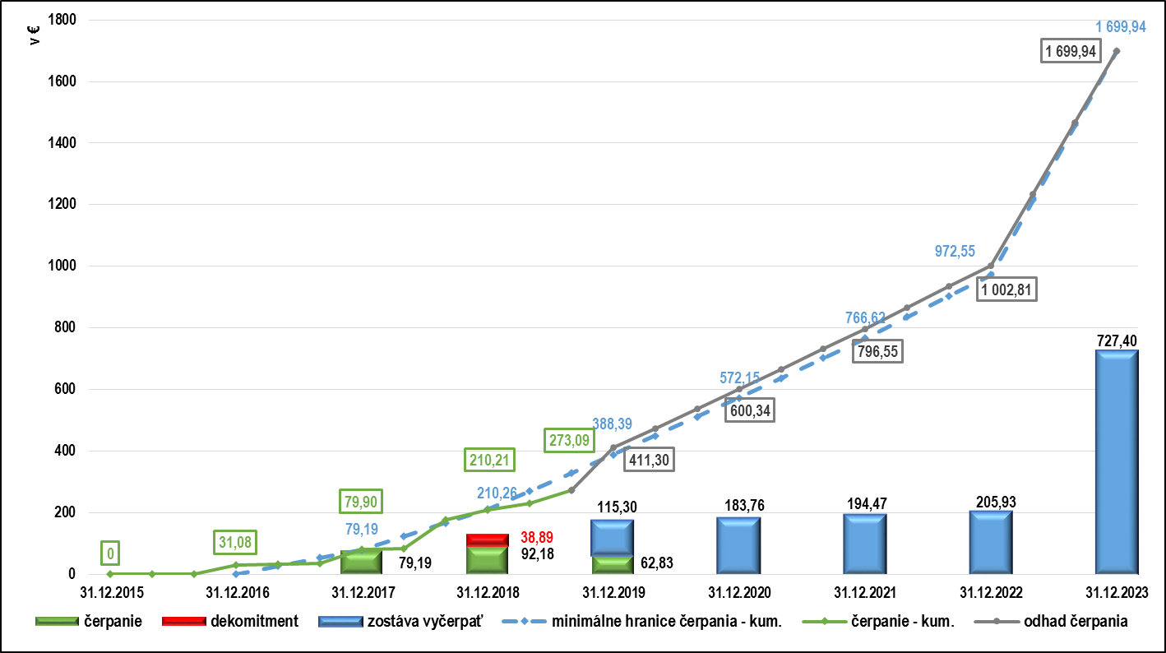
Prehľad čerpania a minimálne hranice IROP k 18.10.2019
  Rok 2018
  dekomitment: 38,89 mil. €
  Rok 2019
  n+3 na rok 2019 naplnené na: 35,27 %
  ostáva schváliť na národnej úrovni: 115,30 mil. €
  v procese overovania na CO od 22.10.2019 SŽP č. S12302219020:
  4,24 mil. €
  ostáva deklarovať na EK: 152,77 mil. €
  odhad platieb na EK 2019: 178,5 mil. €
  plnenie odhadov: 14,21 %
  Rok 2020
  potrebné vyčerpať: 183,76 mil. €
  odhad platieb na EK 2020: 184 mil. €
Zdroj: CO (MF SR)

Slide 7
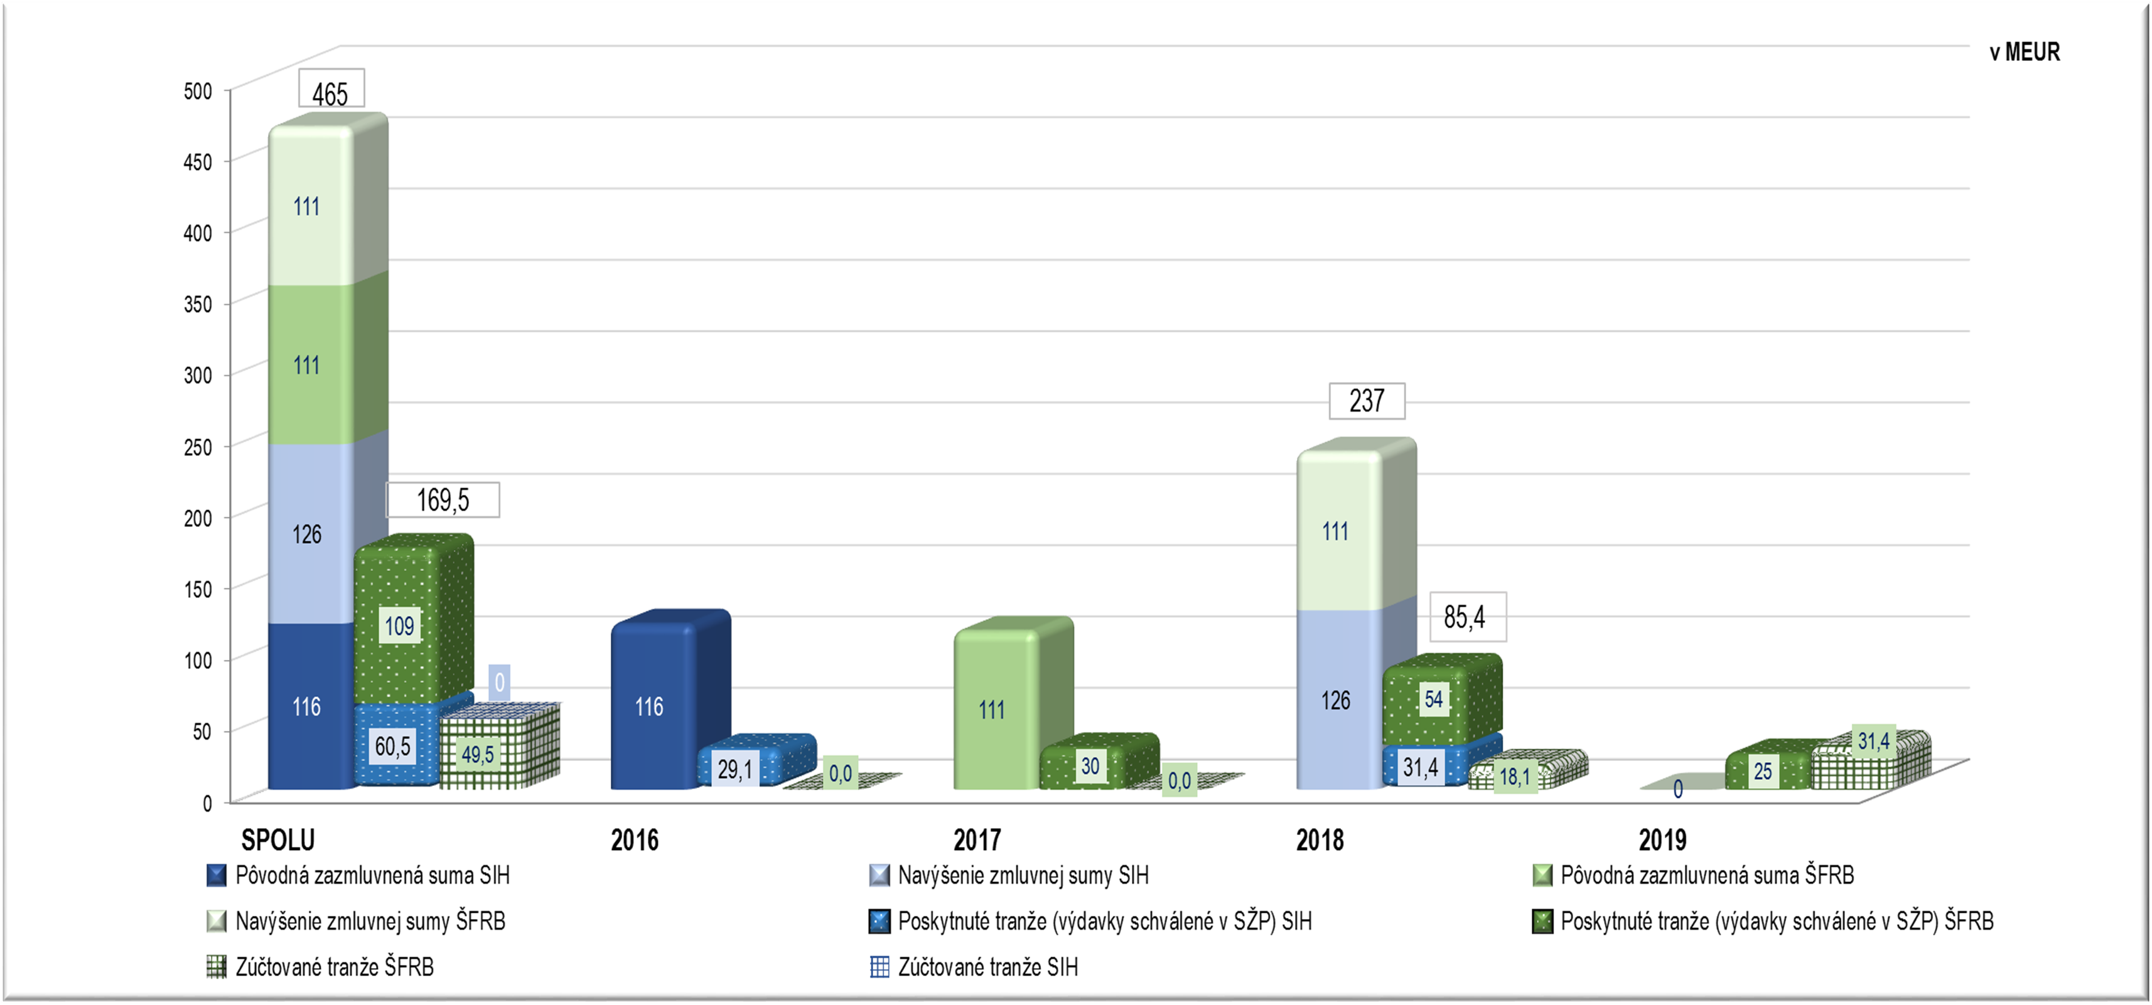
Stav finančnej IMPLEMENTÁCIe Finančných nástrojov za Irop k 18.10.2019
  Alokácia FN (SIH+ŠFRB): 464,72 mil. € (za EFRR)
  poskytnuté tranže spolu: 169,39 mil. € (EFRR)
  z toho SIH v sume 60,53 mil. €:
  rok 2016 - 29,10 mil. €
  rok 2017 – 0,00 mil. €
  rok 2018 – 31,43 mil. €
  rok 2019 – 0,00 mil. €
  z toho ŠFRB v sume 108,85 mil. €:
  rok 2016 - 0,00 mil. €
  rok 2017 – 29,59 mil. €
  rok 2018 – 53,90 mil. €
  rok 2019 – 25,36 mil. €
  zúčtovanie tranží spolu: 49,51 mil. € (EFRR)
  z toho SIH v sume 0,00 mil. €
  z toho ŠFRB v rokoch 2018 a 2019: 49,51 mil. €
Zdroj: CO (MF SR)

Slide 8
Finančná implementácia irOP - POSUN OD posledného MONITOROVACIEHO VÝBORU
 |  | stav k 17.05.2019 |  |  |  | stav k 18.10.2019
Integrovaný regionálny OP | Alokácia 2014-2020 (zdroj EÚ) | Schválené výdavky (zdroj EÚ) |  | Podiel čerpania na alokácii |  | Schválené výdavky (zdroj EÚ) |  | Podiel čerpania na alokácii |  | Nárast čerpania (zdroj EÚ) |  | Podiel nárastu čerpania
 |  | CO | EK | CO | EK | CO | EK | CO | EK | CO | EK | CO | EK
 |  | € | € | % | % | € | € | % | % | € | € | % | %
 | 1 | 2 | 3 | 4=2/1 | 5=3/1 | 6 | 7 | 8=6/1 | 9=7/1 | 10=6-2 | 11=7-3 | 12=10/1 | 13=11/1
PO 1: Bezpečná a ekologická doprava v regiónoch | 409 240 207 | 29 164 843 | 27 182 601 | 7,13% | 6,64% | 42 798 947 | 27 182 601 | 10,46% | 6,64% | 13 634 103 | 0 | 3,33% | 0,00%
PO 2: Ľahší prístup k efektívnym a kvalitnejším verejným službám | 740 334 848 | 32 545 669 | 31 655 424 | 4,40% | 4,28% | 46 620 801 | 31 655 424 | 6,30% | 4,28% | 14 075 131 | 0 | 1,90% | 0,00%
PO 3: Mobilizácia kreatívneho potenciálu v regiónoch | 194 154 584 | 11 437 500 | 11 437 500 | 5,89% | 5,89% | 11 437 500 | 11 437 500 | 5,89% | 5,89% | 0 | 0 | 0,00% | 0,00%
PO 4: Zlepšenie kvality života v regiónoch s dôrazom na životné prostredie | 198 795 685 | 112 817 568 | 112 813 450 | 56,75% | 56,75% | 140 522 301 | 138 170 143 | 70,69% | 69,50% | 27 704 733 | 25 356 693 | 13,94% | 12,76%
PO 5: Miestny rozvoj vedený komunitou | 95 416 454 | 2 877 784 | 2 328 458 | 3,02% | 2,44% | 5 139 723 | 2 328 458 | 5,39% | 2,44% | 2 261 939 | 0 | 2,37% | 0,00%
PO 6: Technická pomoc | 62 000 000 | 23 960 531 | 10 231 955 | 38,65% | 16,50% | 26 541 135 | 10 231 954 | 42,81% | 16,50% | 2 580 604 | 0 | 4,16% | 0,00%
SPOLU | 1 699 941 778 | 212 803 896 | 195 649 388 | 12,52% | 11,51% | 273 060 406 | 221 006 081 | 16,06% | 13,00% | 60 256 510 | 25 356 693 | 3,54% | 1,49%
Spolu MRR | 1 613 274 271 | 194 671 378 | 178 790 579 | 12,07% | 11,08% | 251 972 436 | 204 147 271 | 15,62% | 12,65% | 57 301 058 | 25 356 693 | 3,55% | 1,57%
Spolu VRR | 86 667 507 | 18 132 519 | 16 858 809 | 20,92% | 19,45% | 21 087 970 | 16 858 809 | 24,33% | 19,45% | 2 955 452 | 0 | 3,41% | 0,00%
Spolu FN | 464 716 339 | 144 026 223 | 144 026 222 | 30,99% | 30,99% | 169 382 916 | 169 382 915 | 36,45% | 36,45% | 25 356 693 | 25 356 693 | 5,46% | 5,46%
Zdroj: CO (MF SR)

Slide 9
Stav finančnej implementácie IROP – účtovné roky
  5. účtovný rok (01.04.2018 – 31.03.2019, priebežné žiadosti o platbu na EK od júla 2018 do 30.04.2019):
  čerpanie na úrovni CO: 162,13 mil. €, z toho: 130,07 mil. € – EFRR (85,34 mil. € za finančné nástroje) a 29,61 mil. € – ŠR spolufinancovanie
  deklarované výdavky na EK v 3 priebežných ŽoP na EK: 128,32 mil. € (EFRR), z toho: 85,34 mil. € za finančné nástroje
  záverečná ŽoP na EK: 02.07.2019, schválená EK: 02.07.2019
  Ďalšie kroky:
spracovanie a zaslanie Účtov na EK (do 15.02.2020)
  6. účtovný rok (01.04.2019 – 31.03.2020, priebežné žiadosti o platbu na EK od júla 2019 do 30.04.2020):
  čerpanie na úrovni CO: 74,13 mil. €, z toho: 61,21 mil. € – EFRR (25,36 mil. € za finančné nástroje) a 10,80 mil. € – ŠR spolufinancovanie
  deklarované výdavky na EK v 1 priebežnej ŽoP na EK: 25,36 mil. € (EFRR) len za finančné nástroje
  Ďalšie kroky:
prijatie nápravných opatrení a implementácia IROP zo strany RO/SO a ich validácia zo strany OA
predkladanie priebežných ŽoP na EK (do 30.04.2020)
predloženie záverečnej ŽoP na EK (júl 2020)
spracoanie a zaslanie Účtov EK (do 15.02.2021)

Slide 10
Zálohové platby prijaté z EK – irOP
Prijaté zálohové platby v rámci IROP: 97,38 mil. €
  3 % počiatočná zálohová platba (1 % za rok 2014, 2015 a 2016) v celkovej sume: 49,40 mil. €
  2 % ročná zálohová platba (rok 2016): 32,94 mil. €
  2,625 % ročná zálohová platba (rok 2017): 10,30 mil. € po off-sete 2016 (celková zálohová platba: 43,23 mil. €)
  2,75 % ročná zálohová platba (rok 2018): 4,74 mil. € po off-sete 2017 (celková zálohová platba: 44,88 mil. €)
  2,875 % ročná zálohová platba (rok 2019): 1,00 € po off-sete 2018 (celková zálohová platba: 46,93 mil. € – výpočet bilancie Účtov za 4. ÚR v sume 54,39 mil. €, offset s priebežnou ŽoP na EK č. 3022065001 zaslanou EK v auguste 2019 v sume: 7,46 mil. €)

Slide 11
Odhad očakávaných platieb na rok 2019 a 2020
Operačný program | Fond | Kategória regiónov | OOV zaslané EK k 31.07.2019 |  |  |  | Žiadosti o platbu na EK predložené k 18.10.2019 | Plnenie OOV rok 2019
 |  |  | Január - Október 2019 | November - December 2019 | Spolu rok 2019 | Spolu rok 2020
 |  |  | € | € | € | € | € | %
 |  |  | 1 | 2 | 3=1+2 | 9 | 4 | 5=4/3
Integrovaný regionálny OP | EFRR | MRR | 76 000 000 | 97 000 000 | 173 000 000 | 174 000 000 | 25 356 693 | 14,66%
 |  | VRR | 3 000 000 | 2 500 000 | 5 500 000 | 10 000 000 | 0 | 0,00%
SPOLU |  |  | 79 000 000 | 99 500 000 | 178 500 000 | 184 000 000 | 25 356 693 | 14,21%
Zdroj: CO (MF SR)
plnenie OOV za rok 2019 na úrovni 14,21 %

